Slide 1


TNXH 2
Ấn để đến trang sách
Chủ đề 3: Cộng đồng và địa phương
Bài 9
An toàn khi đi trên
phương tiện giao thông
(Tiết 2)

Slide 2


Slide 3


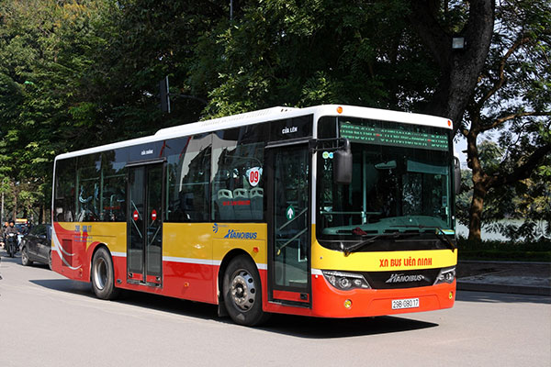
Take a walk!
Em đã từng đi bus bao giờ chưa?
Theo em, đi bus có gì khác với đi xe máy?

Slide 4


Slide 5

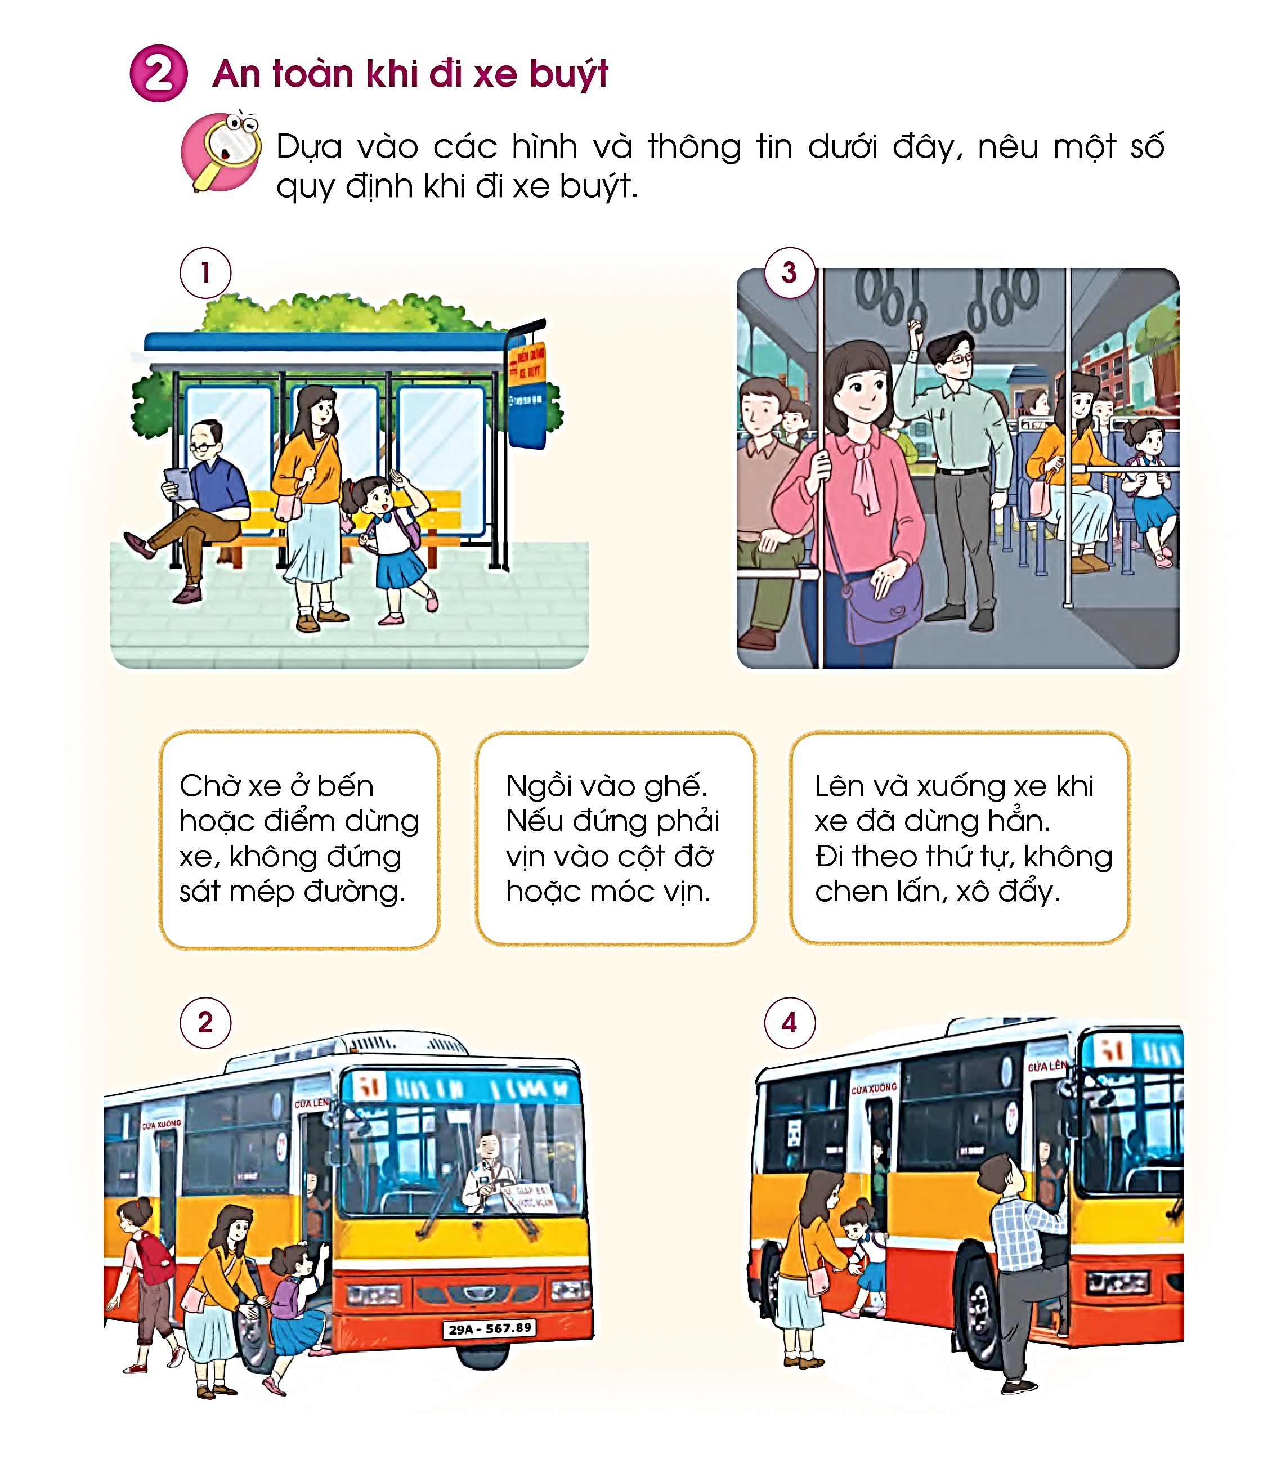
Hoạt động 3: Quy định khi đi xe buýt và đi thuyền
Hoạt động cặp đôi
Quan sát các hình 1, 2, 3, 4 SGK trang 49 và trả lời câu hỏi: Dựa vào các hình và thông tin sau đây, nêu một số quy định khi đi xe buýt.

Slide 6





VƯỢT CHƯỚNG
NGẠI VẬT

Slide 7

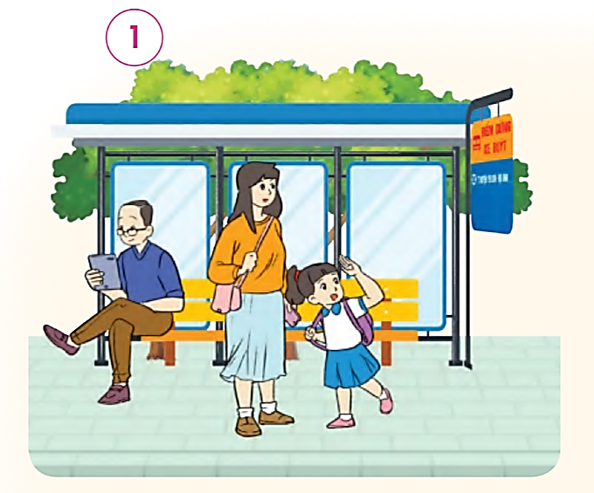



Nêu quy định khi đi xe buýt tương ứng với hình sau ?
Chờ xe ở bến hoặc điểm dừng xe, không đứng sát mép đường
Chờ xe ở bến hoặc điểm dừng xe, không đứng sát mép đường
Không trả lời được thì mình giúp cho để qua vòng nhé!
Notes:
Giáo viên click vào chỗ trống bất kỳ để hiện đáp án >> sau đó click vào xì trum để bỏ vật cản >> click vào chỗ bất kỳ để chuyển slide
Nếu học sinh không đưa ra được đáp án, giáo viên click vào xì trum có thảm bay để đưa ra đáp án đúng >> click vào xì trum để bỏ vật cản, click vào chỗ trống bất kỳ để chuyển slide

Slide 8

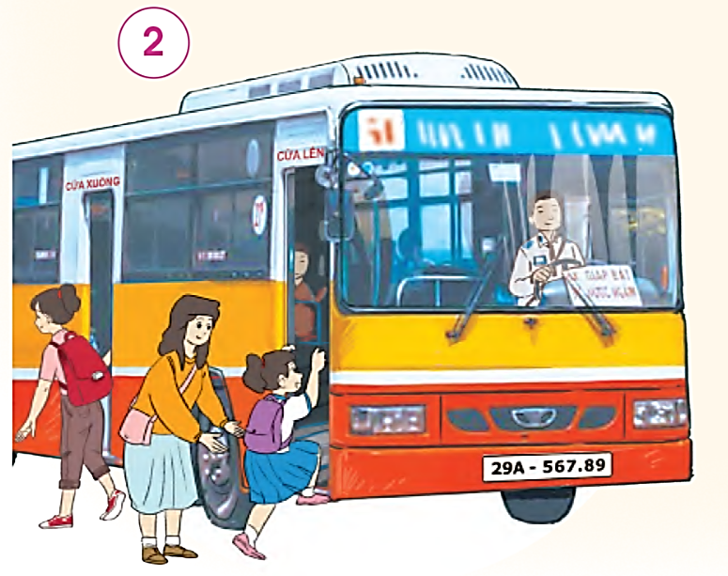

Nêu quy định khi đi xe buýt tương ứng với hình sau ?
Ngồi vào ghế, nếu phải đứng thì vịn vào cột đỡ hoặc móc vịn
Ngồi vào ghế, nếu phải đứng thì vịn vào cột đỡ hoặc móc vịn
Không trả lời được thì mình giúp cho để qua vòng nhé!
Notes:
Giáo viên click vào chỗ trống bất kỳ để hiện đáp án >> sau đó click vào xì trum để bỏ vật cản >> click vào chỗ bất kỳ để chuyển slide
Nếu học sinh không đưa ra được đáp án, giáo viên click vào xì trum có thảm bay để đưa ra đáp án đúng >> click vào xì trum để bỏ vật cản, click vào chỗ trống bất kỳ để chuyển slide

Slide 9
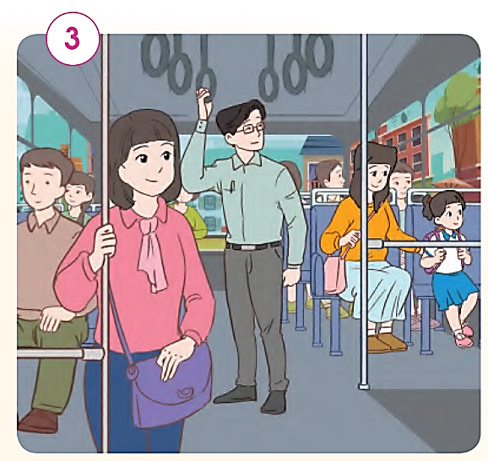

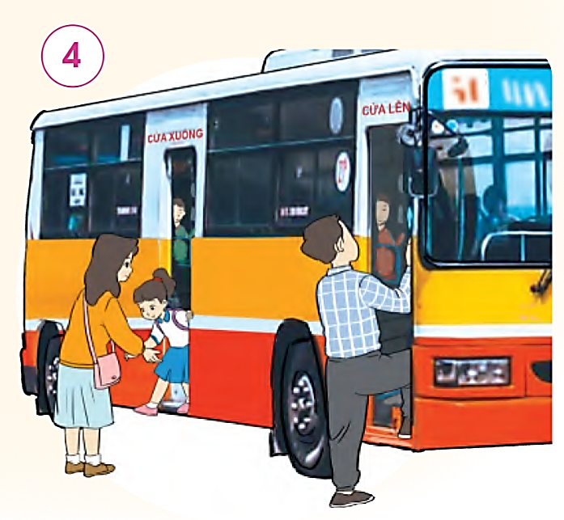




Nêu quy định khi đi xe buýt tương ứng với hình sau ?
Ngồi vào ghế, nếu phải đứng thì vịn vào cột đỡ hoặc móc vịn
Ngồi vào ghế, nếu phải đứng thì vịn vào cột đỡ hoặc móc vịn
Không trả lời được thì mình giúp cho để qua vòng nhé!
CHÀO MỪNG TÍ XÌ TRUM VỀ NHÀ
Notes:
Giáo viên click vào chỗ trống bất kỳ để hiện đáp án >> sau đó click vào xì trum để bỏ vật cản >> click vào chỗ bất kỳ để chuyển slide
Nếu học sinh không đưa ra được đáp án, giáo viên click vào xì trum có thảm bay để đưa ra đáp án đúng >> click vào xì trum để bỏ vật cản, click vào chỗ trống bất kỳ để chuyển slide

Slide 10
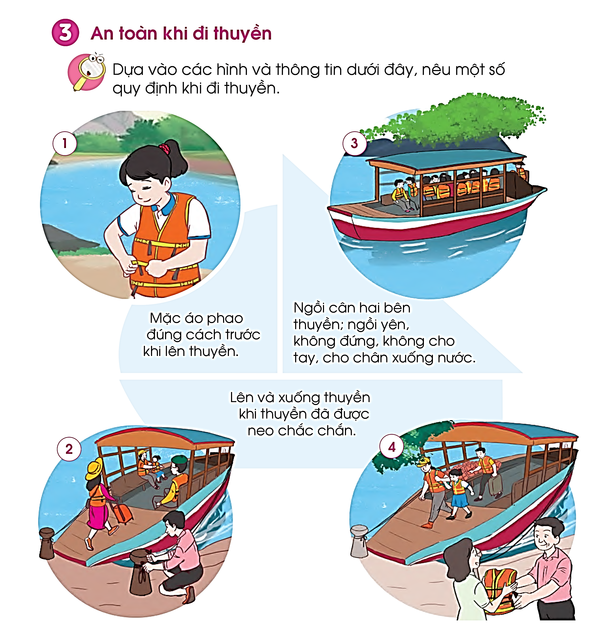
Hoạt động 3: Quy định khi đi xe buýt và đi thuyền
Hoạt động cặp đôi
Quan sát các hình 1, 2, 3, 4 SGK trang 50 và trả lời câu hỏi: Dựa vào các hình và thông tin dưới đây, nêu một số quy định khi đi thuyền.

Slide 11





1
3
Iceberg
2
play

Slide 12
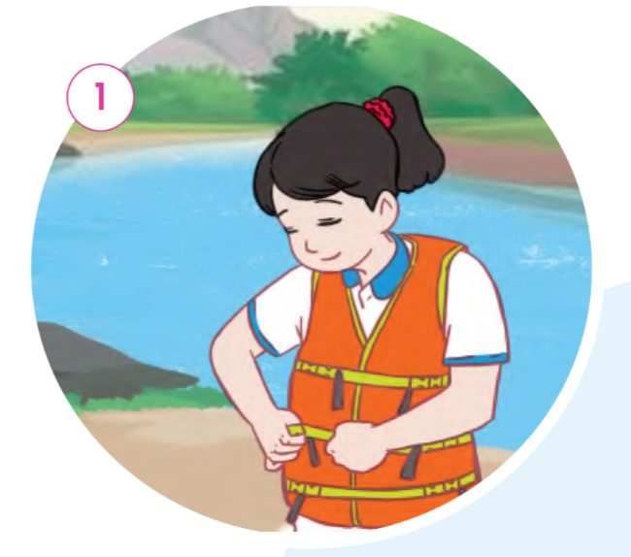

1
Nêu quy định khi đi thuyền tương ứng với hình sau đây
Mặc áo phao đúng cách trước khi lên thuyền
2
Next
Notes:
GV click vào khoảng trống slide để mở đáp án và chuyển màn slide tiếp theo

Slide 13
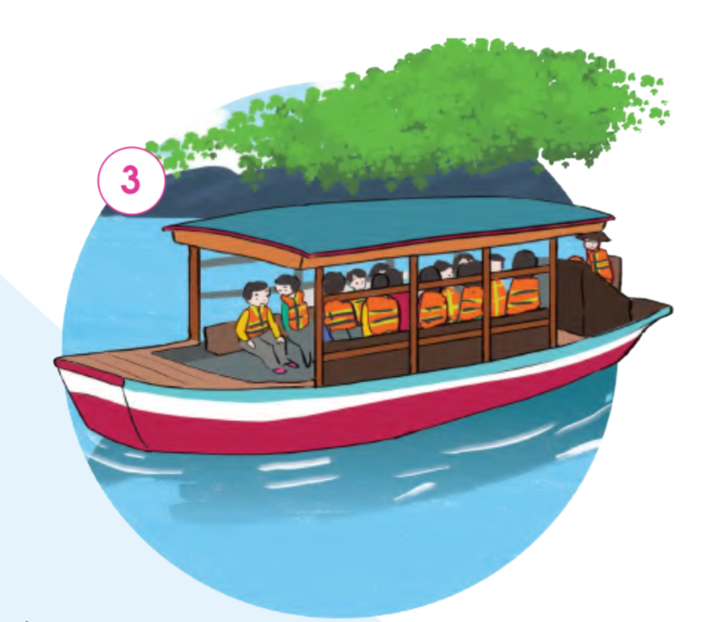
3
Nêu quy định khi đi thuyền tương ứng với hình sau đây
Ngồi cân bằng hai bên thuyền, ngồi yên không đứng, không cho tay, cho chân xuống nước
1
2
Next
Notes:
GV click vào khoảng trống slide để mở đáp án và chuyển màn slide tiếp theo

Slide 14

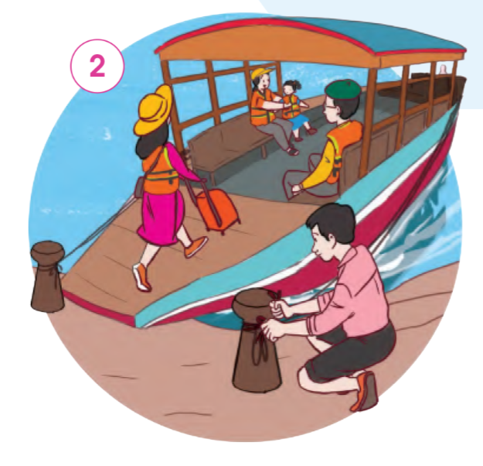
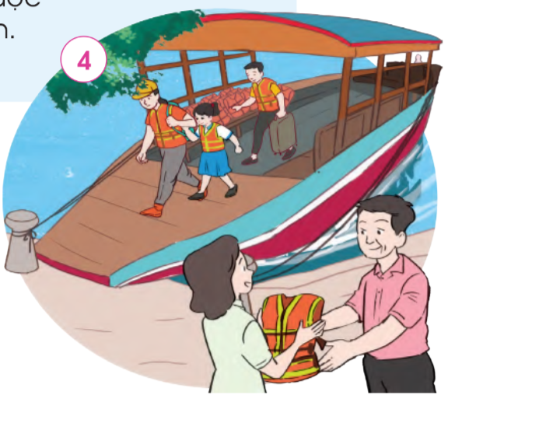
2
Nêu quy định khi đi thuyền tương ứng với hình sau đây
Lên và xuống thuyền khi thuyền đã được neo chắc chắn
2
1
Notes:
GV click vào khoảng trống slide để mở đáp án và chuyển màn slide tiếp theo

Slide 15


Slide 16

Hoạt động 4: Thảo luận về cách đi xe buýt và đi thuyền
Làm việc nhóm 4 người, thảo luận và nói cho nhau nghe về:
Cách đi xe buýt để đảm bảo an toàn
Cách đi thuyền để đảm bảo an toàn
Em đã thực hiện đúng và chưa đúng quy định nào khi đi xe buýt hoặc khi đi du thuyền.

Slide 17

HƯỚNG DẪN VỀ NHÀ
Trao đổi với người thân về một số quy định khi đi bus và đi thuyền.
Nhắc nhở bạn bè tuân thủ quy định khi đi bus và đi thuyền.

Slide 18


Slide 19



Để kết nối cộng đồng giáo viên và nhận thêm nhiều tài liệu giảng dạy,
mời quý thầy cô tham gia Group Facebook
theo đường link:
Hoc10 – Đồng hành cùng giáo viên tiểu học
Hoặc truy cập qua QR code

